Slide 1
BugBoard26
Piattaforma per la gestione collaborativa di
issue in progetti software
Corso
Ingegneria del Software
A.A. 2025/2026
Studentessa
Marta Pagliuso
N86004844

Slide 2
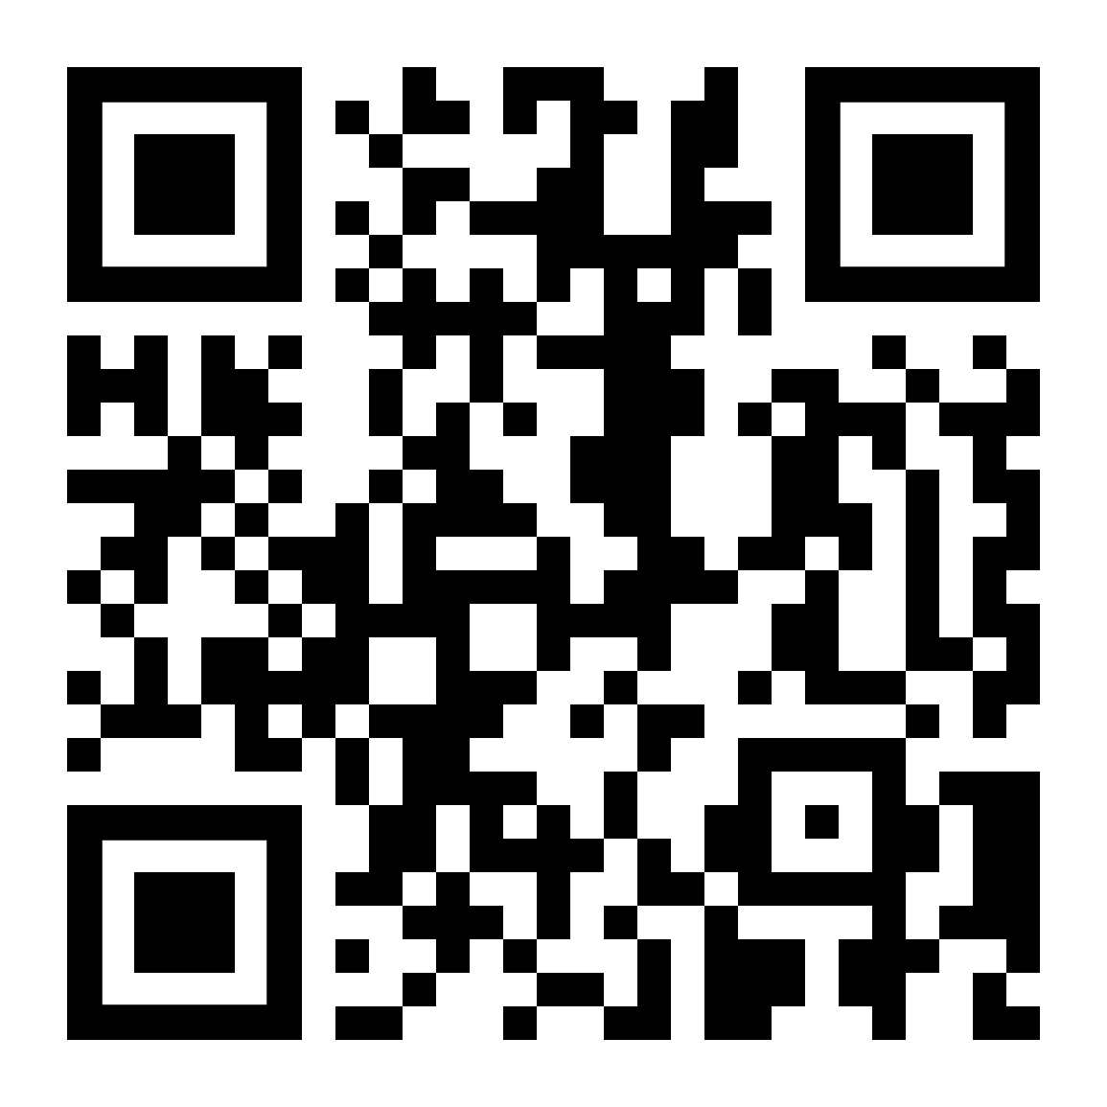
Demo
Il progetto è accessibile online. Scannerizza il qr-code
o copia il link per provarlo.
Scan Me
bug-board2026.vercel.app
RUOLO
EMAIL
PASSWORD
Admin
admin@bugboard.it
password
Utente
demo.utente@bugboard.it
password
Viewer
demo.viewer@bugboard.it
password

Slide 3
Attori e Casi D’uso
consulta segnalazioni e commenti
Viewer
segnala, commenta, risolve
Utente
gestisce account,
assegnazioni, scadenze
Amministratore

Slide 4
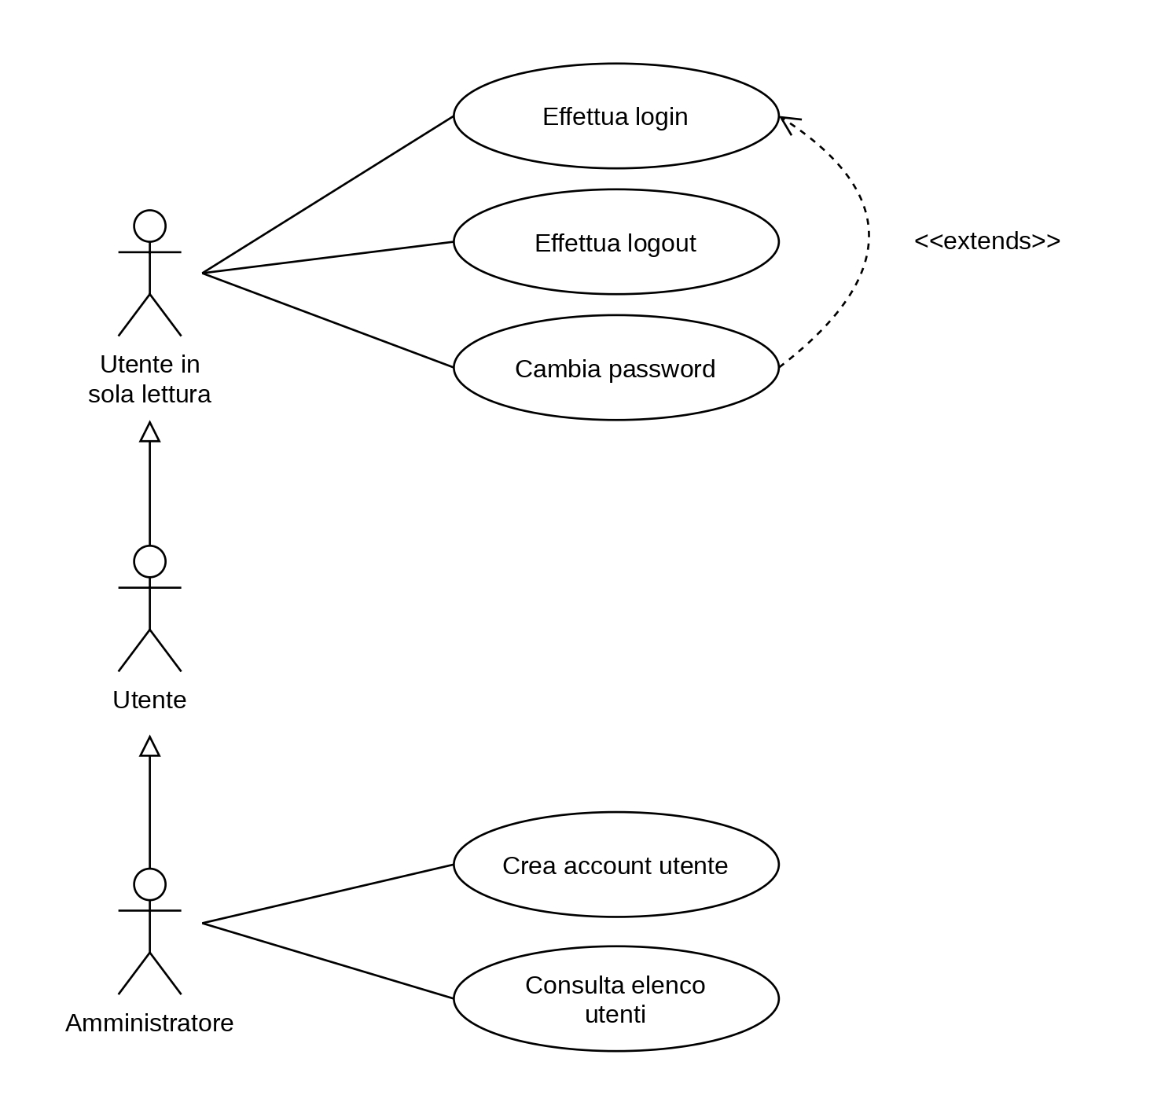
Attori e Casi D’uso

Slide 5
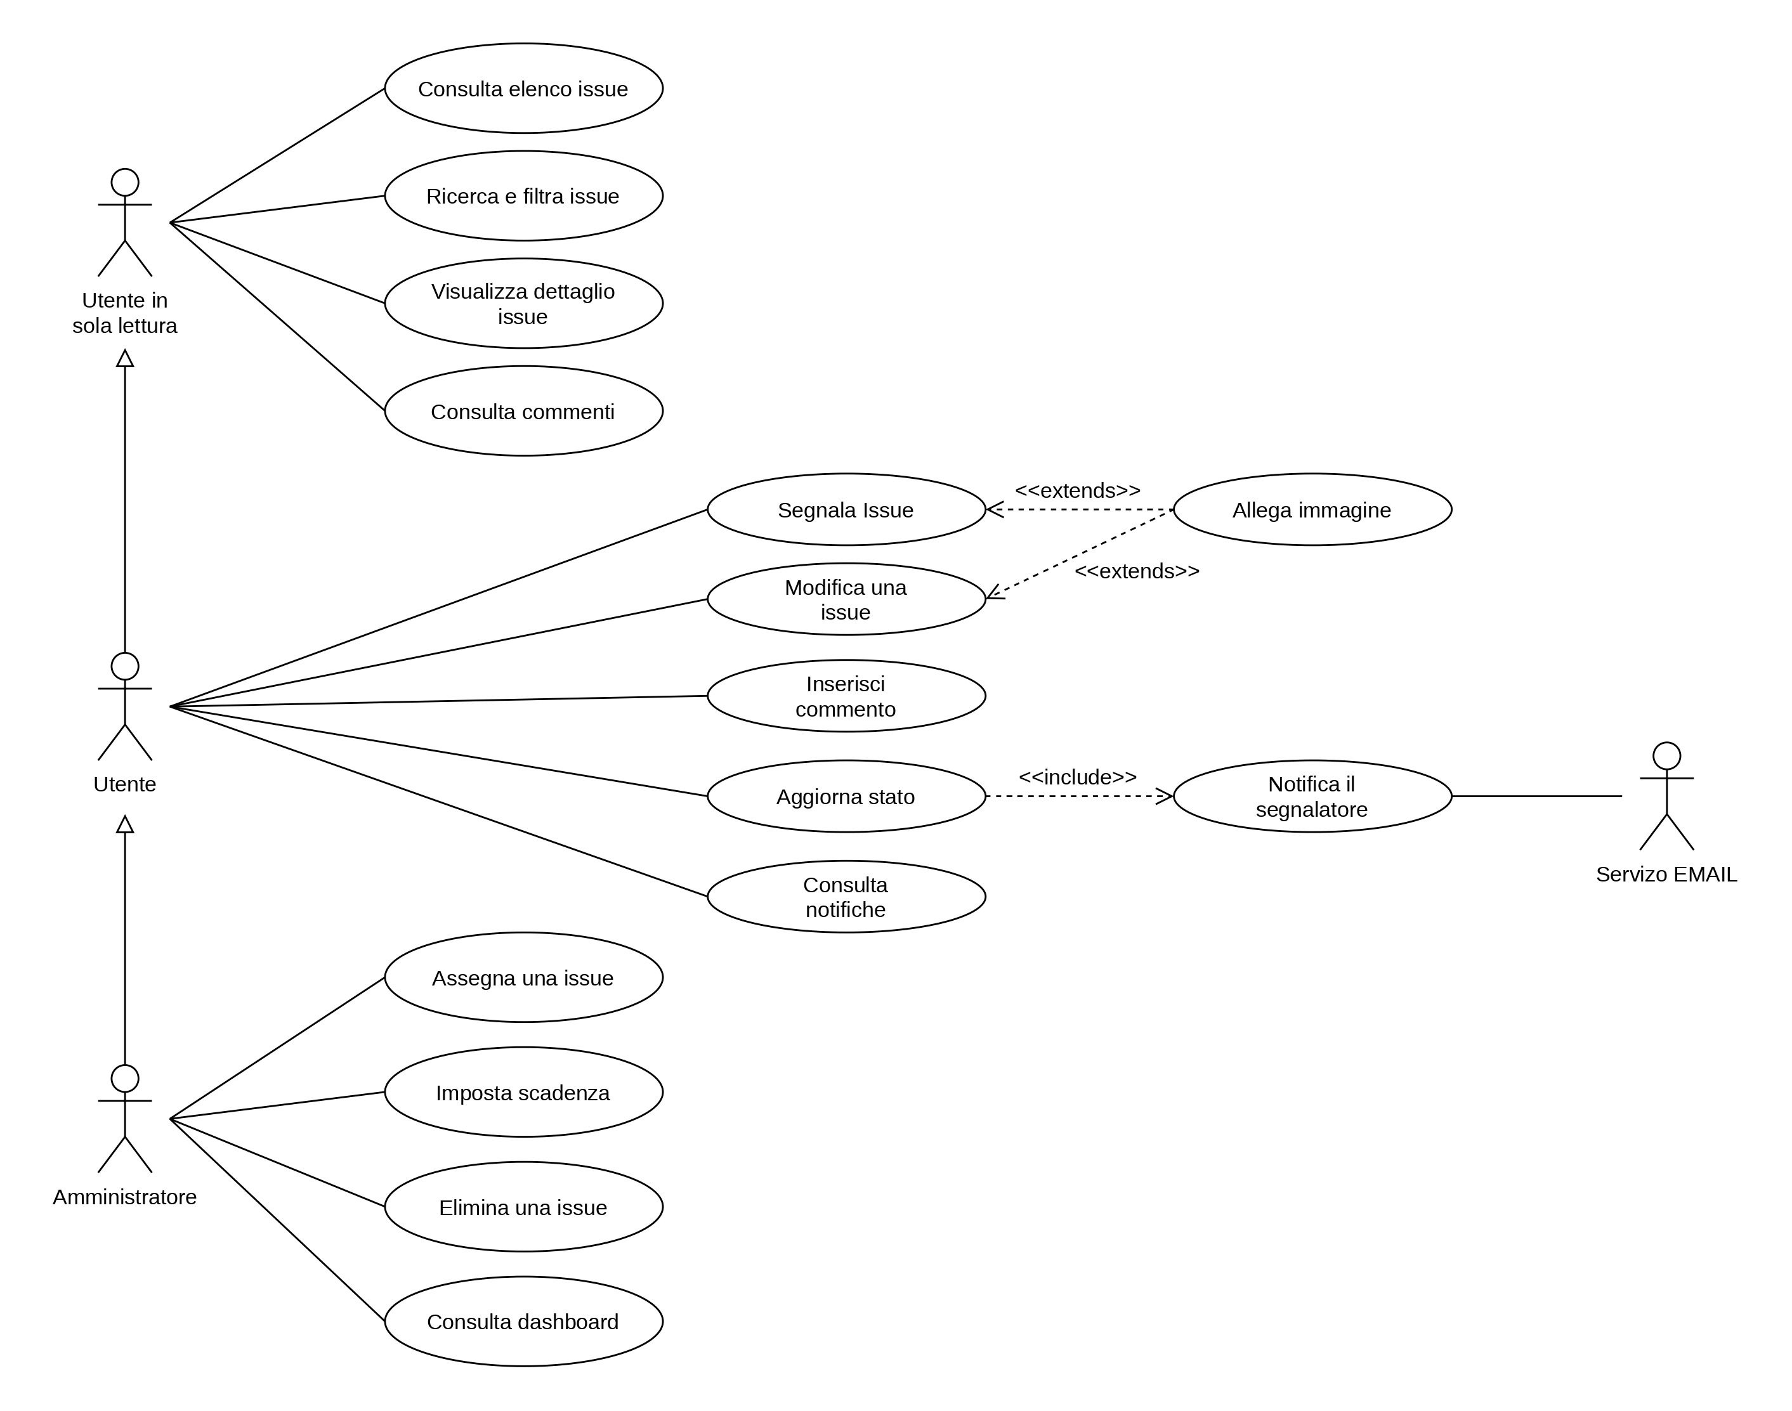
Attori e Casi D’uso

Slide 6
Requisiti
Categoria | Requisiti non funzionali
Sicurezza | Password non in chiaro, autorizzazione sempre lato server, token inaccessibili al browser
Usabilità | Comandi non consentiti assenti, contrasto conforme WCAG AA
Prestazioni | Consultazione paginata, aggregazioni calcolate dal DBMS, immagini compresse
Affidabilità | Il fallimento di una notifica non blocca l’operazione che l’ha generata
Manutenibilità | Componenti indipendenti, configurazione esterna al codice
Requisiti di dominio
Indirizzi generati con la struttura nome.cognome@bugboard.it
Nessuna registrazione autonoma
Chi ha la responsabilità di risoluzione dichiara lo stato di avanzamento
Gli utenti viewer non possono ricevere assegnazioni

Slide 7
Architettura complessiva
Componenti indipendenti, dispiegate separatamente, che comunicano tramite REST API.
REST / HTTPS
PostgreSQL
(Neon)
Angular
(client)
Express
(server)
JSON
Vercel
Render
Separazione delle responsabilità: ogni unità ha un compito specifico e ben definito.
Verificabilità: sistema progettato per essere testato automaticamente senza richiedere risorse esterne.
Estensibilità: l’aggiunta di nuove entità non modifica i moduli esistenti.

Slide 8
Struttura del server
Architettura a 4 livelli (Layered)
Pattern Architetturali
01
Presentation Layer (Route + Controller)
Repository Pattern
Dependency Injection
Ricevono le richieste HTTP, ne validano il contenuto con Zod e traducono l'esito nei codici di stato appropriati.
Incapsula le interrogazioni Drizzle, fornendo un’interfaccia astratta per l’accesso ai dati
Dipendenze dichiarate nel costruttore e risolte in un unico modulo di composizione, rendendo i service verificabili in isolamento
Business Logic Layer (Service)
02
Contengono le regole di dominio
Data Access Layer (Repository)
Chain of Responsability
Singleton Pattern
03
Interagiscono il DBMS tramite Drizzle ORM. Ricevono dati già validati e astraggono i dettagli SQL dal resto dell'applicazione.
Sequenza di middleware che verificano token, ruolo e permessi prima che la richiesta raggiunga il controller.
Istanza unica del client di connessione al DBMS e dei service
Persistence Layer
04
Base di dati relazionale PostgreSQL
Notes:
Dependency Injection = I service non creano i repository che usano: se li fanno passare da fuori, nel costruttore. C'è un unico file che crea tutti gli oggetti e li collega.
Repository Pattern = i service dicono solo «dammi segnalazione con questo id»

Slide 9
Struttura del server
Servizi e tecnologie utilizzate
Node.js + TypeScript | Express 5
Zod – validazione degli input a runtime con derivazione automatica dei tipi | PostgreSQL (Neon)
Drizzle ORM – ORM TypeScript-first con migrazione generate dallo schema | Argon2id – Funzione di hashing raccomandata da OWASP, resistente ad attacchi di forza bruta
JWT + cookie HttpOnly – Autenticazione stateless con doppio token e rotazione del refresh | Multer + Sharp – Ricezione, ridimensionamento e compressione delle immagini
Nodemailer + Mailpit – Invio delle notifiche, con intercettazione in ambiente di sviluppo | Vitest – Framework di test compatibile con ESM e TypeScript

Slide 10
Struttura del client
Architettura Model-View-ViewModel (MVVM)
con separazione delle responsabilità
Model (Service Layer)
MVVM
Signal-based reactivity
01
Rappresenta la struttura dati, le entità di dominio o le API utilizzate. Non conosce l’interfaccia grafica realizzata.
Variante di MVC adatta al binding dichiarativo di Angular
Primitiva reattiva che notifica i consumatori a ogni variazione, senza necessità di sottoscrizioni esplicite
ViewModel (Component Class)
Dependency Injection
Singleton Pattern
02
Trasforma i dati del Model in un formato consono per essere visualizzati dalla View e gestisce lo stato dell’interfaccia.
Angular gestisce creazione e iniezione dei service tramite inject()
Service dichiarati con «providedIn: ‘root’», condivisi all’intera applicaizone
View (Template HTML + Tailwind)
Interceptor
Route Guard
03
Il template dichiara quali dati mostrare e quali eventi propagare, senza contenere logica applicativa.
Trasformazione uniforme applicata a ogni richiesta HTTP in uscita
Controllo di accesso dichiarato nella configurazione della navigazione anziché nei componenti

Slide 11
Struttura del client
Servizi e tecnologie utilizzate
Angular 21 | Signals – gestione dello stato reattiva, senza sottoscrizioni manuali
RxJS – Programmazione reattiva per le chiamate HTTP | Tailwind CSS 4 – Classi di utilità con palette definita da variabili
Lucide Icons – Icone vettoriali SVG inline per coerenza visiva | Penpot – Prototipazione delle interfacce e flow diagram

Slide 12
Design System & UX
Palette Cromatica
Composizione fondata sulla regola del 60-30-10, con accento caldo su base fredda.
#EFFAFD
#4A8BDF
#A0006D
Dominante 60%
Secondario 30%
Accento 10%
Sfondo delle pagine,
Aree di lettura
Bordi, indicatori di stato,
navigazione
Azione primaria,
Notifiche non lette
Principi HCI applicati
Prevenzione dell’errore = i comandi restano inattivi finché i dati necessari non sono forniti.
Visibilità dello stato = riscontro esplicito su ogni operazione
Coerenza cromatica = un medesimo concetto è rappresentato con i medesimi segni in ogni schermata
Notes:
Web Content Accessibility Guidelines

Slide 13
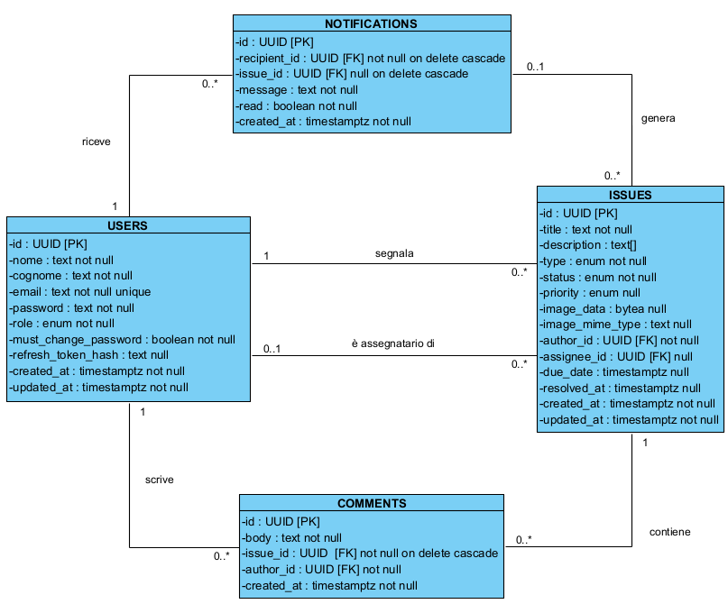
Persistenza dei dati
Lo schema è definito in TypeScript mediante Drizzle ORM. I tipi delle entità sono derivati automaticamente dallo schema: una modifica alla struttura di una tabella produce immediatamente un errore di compilazione in ogni punto del codice interessato, invece di errori a tempo di esecuzione.
Scelte progettuali
Doppia relazione = un utente è autore di alcune segnalazioni e assegnatario di altre.
UUID = identificativi non prevedibili
Cascate differenziate = i commenti seguono le segnalazioni, non l’autore
Tipi custom = pgEnum per stati, tipi e priorità; customType per i tipi binari delle immagini.

Slide 14

DevOps & Quality Assurance
GitHub: versioning
SonarCloud: analisi statica
Branch strategy: merge sul ramo principale solo a funzionalità verificata
Security
Realiability
Maintainability
Pipeline di analisi
A
A
A
npm install
test:coverage
SonarCloud Scan
Report automatico via GitHub Actions
Attivata a ogni push sul ramo principale.
Notes:
Sicurezza = Divulgazione implicita delle informazioni di versione

Slide 15
Strategia di verifica
Verifica statica
Black-box: Suddivisione del dominio in classi di equivalenza
White-box: Copertura delle decisioni sui percorsi di esecuzione
Isolamento: Sostituzione dei repository con test double, resa possibile dalla dependency injection
Analisi mediante SonarCloud, integrata nella pipeline.
Verifica dinamica: test di unità
52 test su 6 unità, framework Vitest
buildEmail() | Classi di equivalenza
IssueService | Copertura strutturale
UserService | Copertura strutturale
AuthService | Copertura strutturale
CommentService | Copertura strutturale
DashboardService | Copertura strutturale
Validazione con utenti
6 partecipanti con profili eterogenei per competenza tecnica ed esperienza
SUS medio | Compiti completati | Errori
94,2 | 100% | 1
Valutazione Eccellente secondo la scala di Bangor, contro un valore medio di riferimento di 68.
Expert review
Ispezione euristica basata sulle 10 euristiche di Nielsen, condotta su otto schermate in due passate.
Notes:
System Usability Scale

Slide 16
Strategia di verifica
buildEmail() - blackBox
updateIssueStatus() - whiteBox
TC | Input | Classe | Esito
TC1 | (Mario, Rossi) | Lettere latine | Successo
TC2 | (Niccolò, Perù) | Diacritici | Successo
TC3 | (Anna Maria, D’Amico) | Non alfabetici | Successo
TC4 | (Mario, Rossi, 2) | Progressivo presente | Successo
TC5 | (Mario, Rossi, ‘’) | Progressivo assente | Successo
TC6 | (‘’, Rossi) | Parametro vuoto | Eccezione
TC7 | (Mario, ‘’) | Parametro vuoto | Eccezione
TC8 | (王, 李) | Caratteri non latini | Eccezione
Percorso | Condizione | Esito
P1 | Segnalazione inesistente | Eccezione
P2 | Né assegnatario né admin | Eccezione
P3 | Transizione verso stato diverso da done | Successo, nessuna notifica
P4 | Prima risoluzione | Successo, resolvedAt valorizzato, notifica inviata
P5 | Segnalazione già risolta | Successo, resolvedAt conservato, nessuna notifica
A questi si aggiungono due casi che non derivano da una struttura condizionale:
Admin non assegnatario
Fallimento della notifica
Notes:
System Usability Scale

Slide 17
Deploy
Vercel
Render
Neon
Serve i file del frontend compilato.
Esegue il backend in un container. Ricompila e rimette online a ogni push sul ramo principale
Ospita il database, lo stesso usato in sviluppo
Cosa è cambiato passando in produzione
I cookie: in locale frontend e backend condividono l'indirizzo grazie al proxy, quindi i cookie usano sameSite=strict. In produzione sono su domini diversi e serve sameSite=none con secure=true, che funziona solo su HTTPS. La scelta dipende da una variabile d'ambiente.
Il CORS: il backend deve dichiarare esattamente da quale indirizzo accetta le richieste.
La configurazione: Credenziali del database, segreto dei token e origine consentita stanno in variabili d'ambiente: lo stesso codice gira in sviluppo, nella pipeline e in produzione.
Le immagini: vengono memorizzate nel database, compresse.

Slide 18
Limiti noti e sviluppi futuri
Notifiche via posta non operative in produzione
Sospensione del servizio per inattività
La verifica automatica non comprende controller e repository
Sessione unica per utente
Sviluppi futuri
Archiviazione delle immagini su servizio dedicato, con conseguente alleggerimento della base di dati
Notifiche in tempo reale mediante WebSocket
Gestione centralizzata degli errori mediante middleware dedicato
Estensione della copertura ai restanti moduli

Slide 19


Conclusioni
ARCHITETTURA A STRATI
Separazione delle responsabilità e dependency injection, che rende la logica verificabile in isolamento.
SICUREZZA PER PROGETTAZIONE
Autorizzazione sempre lato server, hashing argon2id, doppio token con rotazione e revoca.
VERIFICA SU TRE LIVELLI
Analisi statica, test di unità con criteri sistematici, validazione con utenti reali.
MartaPagliuso/BugBoard2026
bug-board2026.vercel.app
sonarcloud.io/project/overview?id=MartaPagliuso_BugBoard2026

Slide 20
GRAZIE PER L’ATTENZIONE

